Slide 1




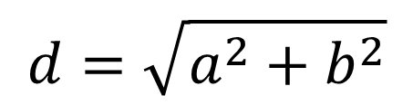
$$B$$
$$d=\sqrt{a^{2}+b^{2}}$$
$$a$$
$$A$$
$$b$$

Slide 2



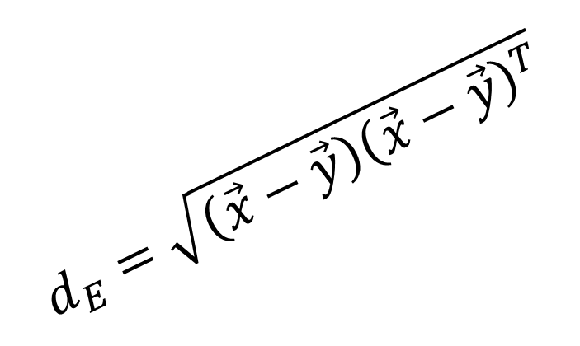


$$y$$
$$\vec{y}$$
$$d_{E}=\sqrt{\left(\vec{x}−\vec{y}\right){\left(\vec{x}−\vec{y}\right)}^{T}}$$
$$\vec{x}$$
$$0$$
$$x$$

Slide 3








$$(a)$$
$$(b)$$
$$\vec{y}$$
$$\vec{y}$$
$$\vec{x}$$
$$\vec{x}$$
$$0$$
$$0$$

Slide 4


$$(a)$$
$$(b)$$
$$\vec{y}$$
$$\vec{y}$$
$$\vec{x}$$
$$\vec{x}$$
$$0$$
$$0$$

Slide 6



데이터의 “맥락”
$$(b)$$
$$(a)$$
4
3
2
4
4
3
1
3
2
1
2
1
1
2
3
4
“맥락”의 “정규화”

Slide 7
“context” of data
$$(b)$$
$$(a)$$
4
3
2
4
4
3
1
3
2
1
2
1
1
2
3
4
“Normalizing” the “Context”

Slide 8
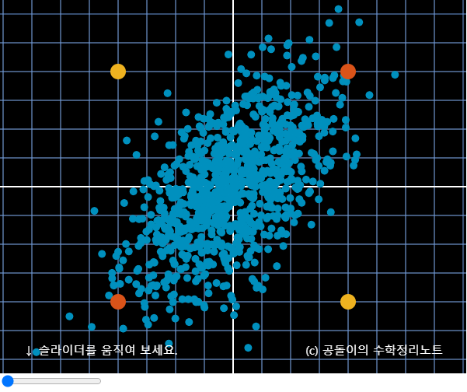
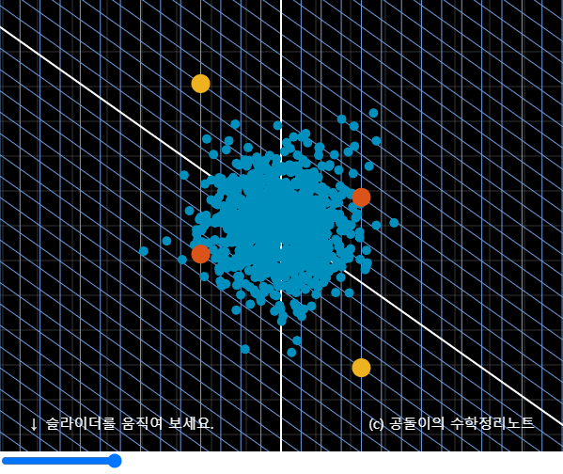
“맥락”의
“정규화”

Slide 9
“Normalizing”
the “Context”

Slide 10



$$Σ=\left[\begin{matrix}1.0 & 0.5 \\ 0.5 & 1.5\end{matrix}\right]$$
$$Σ=\left[\begin{matrix}1.0 & −0.5 \\ −0.5 & 1.5\end{matrix}\right]$$
$$Σ=\left[\begin{matrix}1 & 0 \\ 0 & 1\end{matrix}\right]$$

Slide 11




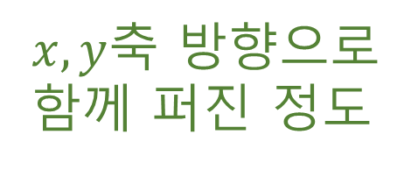
$x, y$축 방향으로
함께 퍼진 정도
$x$축 방향으로 퍼진 정도
$$\left[\begin{matrix}1.0 & 0.5 \\ 0.5 & 1.5\end{matrix}\right]$$
$x, y$축 방향으로
함께 퍼진 정도
$y$축 방향으로 퍼진 정도

Slide 12

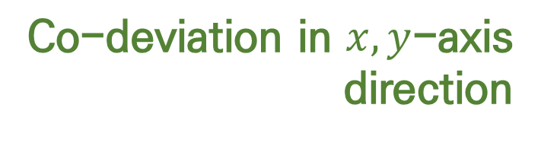

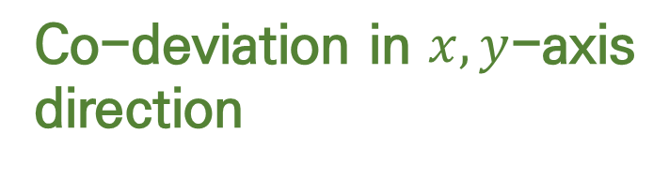
Deviation in $x$-axis direction
Co-deviation in $x, y$-axis
direction
$$\left[\begin{matrix}1.0 & 0.5 \\ 0.5 & 1.5\end{matrix}\right]$$
Co-deviation in $x, y$-axis
direction
Deviation in $y$-axis direction

Slide 13
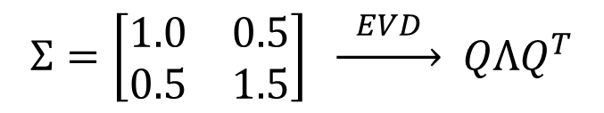


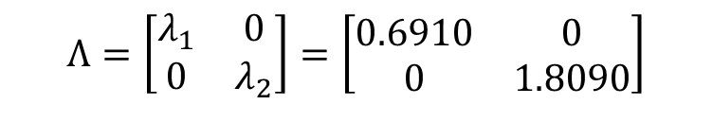
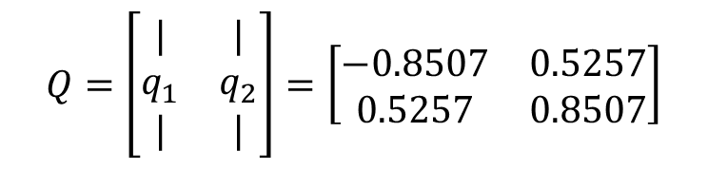
$$Σ=\left[\begin{matrix}1.0 & 0.5 \\ 0.5 & 1.5\end{matrix}\right] \underset{→}{ EVD } QΛQ^{T}$$
PC1
PC2
PC1
PC2
$$Q=\left[\begin{matrix}\begin{matrix}| \\ q_{1} \\ |\end{matrix} & \begin{matrix}| \\ q_{2} \\ |\end{matrix}\end{matrix}\right]=\left[\begin{matrix}−0.8507 & 0.5257 \\ 0.5257 & 0.8507\end{matrix}\right]$$
$$σ_{2}$$
$$Λ=\left[\begin{matrix}λ_{1} & 0 \\ 0 & λ_{2}\end{matrix}\right]=\left[\begin{matrix}0.6910 & 0 \\ 0 & 1.8090\end{matrix}\right]$$
$$σ_{1}$$

Slide 14

# Alien | Height (cm) | Weight (kg)
1 | 11 | 10
2 | 13 | 9
3 | 6 | 5
4 | 11 | 8
$$⋮$$

Slide 16


중심을
(0,0)으로
이동
$$𝒟$$
$$X$$

Slide 17
Move
the center
to (0,0)
$$𝒟$$
$$X$$

Slide 18
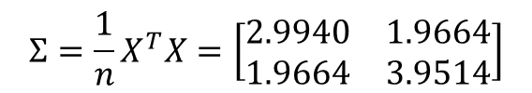
$$Σ=\frac{1}{n}X^{T}X=\left[\begin{matrix}2.9940 & 1.9664 \\ 1.9664 & 3.9514\end{matrix}\right]$$

Slide 19



“원시 형태”의 데이터 $Z$
주어진 데이터를 수정한 $X$
어떤 선형 변환 $R$

Slide 20

Data Z as “raw form”
“X” after transformation the given data Z
A linear transform $R$

Slide 21




“원시 형태”의 데이터 $Z$
주어진 데이터를 수정한 $X$
어떤 선형 변환 $R$
어떤 선형 변환 $R^{−1}$

Slide 22

Data Z as “raw form”
“X” after transformation the given data Z
A linear transform 𝑅
Another linear transform $R^{−1}$

